Slide 1
Государственное Бюджетное общеобразовательное учреждение Самарской области средняя общеобразовательная школа № 1 «Образовательный центр» п. г. т. Смышляевка муниципального Волжского района Самарской области (ГБОУ СОШ №1 ОЦ п. г. т. Смышляевка) Структурное подразделение «Детский сад «Янтарик»
Номинация: «Мультимедийный дидактический комплекс»
«Образовательный маршрут для детей 6-7 лет на тему: «Осень» для усвоение материала в домашних условиях для детей с ТНР»
Разработали воспитатели: Карпова Лариса Ивановна
Евграфова Наталья Александровна
Самара 2019

Slide 2
Цель: создание специализированного материала для работы с родителями в совместной с детьми деятельности. Задачи: - повышение уровня информированности родителей о возможных способах организации взаимодействия родителей с детьми в сети Интернет посредством вовлечения их в совместную продуктивную деятельность.

Slide 3
Предполагаемый результат: Для педагогов: это очень хороший материал для организации взаимодействия с родителями, в том числе с родителями, имеющими детей с ОВЗ. Для родителей: самообразование, единение со своим ребенком. Для детей: Закрепление полученного в условиях ДОО материала в игровой занимательной форме, расширение кругозора ребенка, преодоление трудностей в усвоении программы в процессе увлекательного игрового процесса.

Slide 4
Уважаемые родители! Этот образовательный маршрут предназначен для вашего ребенка, с целью закрепления полученного на занятиях логопеда материала, а так же для развития у вашего ребенка внимания, речи, мелкой моторики и расширения кругозора по теме «Осень».

Slide 5
Задание 1. Вспомнить с ребенком, какое сейчас время года, назвать осенние месяцы по порядку; обратить внимание ребенка на то, какие изменения произошли в живой и неживой природе; почему облетают листья с деревьев; перечислить как можно больше признаков осени. Задание 2. Эта детская развивающая игра поможет Вам поговорить с малышом про осень, выучить новые слова, потренирует его координацию движений и логику, а также фантазию. Основное задание: найди место предмету. https://http://steshka.ru/osennie-igry

Slide 6
Задание 3. Прочтите ребенку стихотворение М. Ходякова «Осень» http://zanimatika.narod.ru/Nachalka12_1.htm Закрепите с ребенком приметы осени, описанные в стихотворении. Задание 4. Закрепить название перелетных птиц, прочитать о жизни птиц и их повадках https://natworld.info/zhivotnye/kakie-ptic-zimoj-uletajut-na-jug-nazvanija-foto-i-kratkoe-opisanie-pereletnyh-vidov-ptic Задание 5. Пройдите по ссылке и зайдите в раздел «Поделки» https://kitchendecorium.ru/accessoriesdecor/dekorirovanie/osennie-podelki-svoimi-rukami.html

Slide 7
Задание 6. Обобщить и систематизировать представления детей об осенних изменениях в природе, рассмотреть и составить рассказ по картинкам;
https://zabavnik.club/kartinki/2547-kartinki-dlya-detej-pro-priznaki-oseni
Задание 7. Игра «Что делает?» Что делает лист? – (желтеет, опадает, кружится, ложится, шуршит и т.д.) Что делают деревья? Что делает дождь? Задание 8. Поиграйте с ребенком в речевую игру «Один-много» (лист-листья, гриб-грибы и т.д.)

Slide 8
Задание 9. Упражнение на развитие мелкой моторики рук, закрепление умения различать и называть овощи и фрукты, расширение словарного запаса. Посмотри, какой богатый урожай изображен на картинке. Назови все овощи, назови фрукты. Раскрась картинку. https://deti-online.com/raskraski/vremena-goda/osen/3220/ Задание 10. Поиграйте с ребенком в речевую игру «Большой-маленький» (лист - листочек, дождь - дождичек, гриб - грибочек, ветер - ветерок и т.д.).

Slide 9
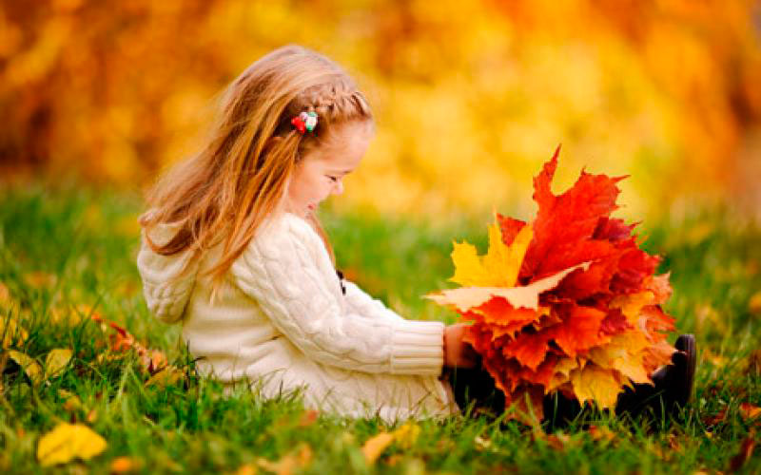
Спасибо за внимание! Надеемся наш образовательный маршрут был полезен вам и вашему ребенку.

